Slide 1

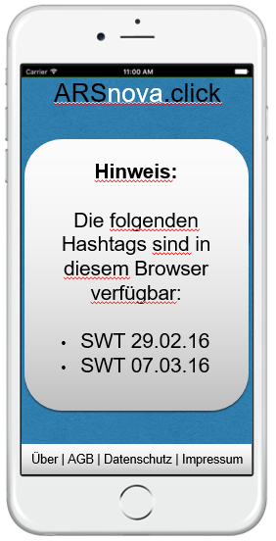
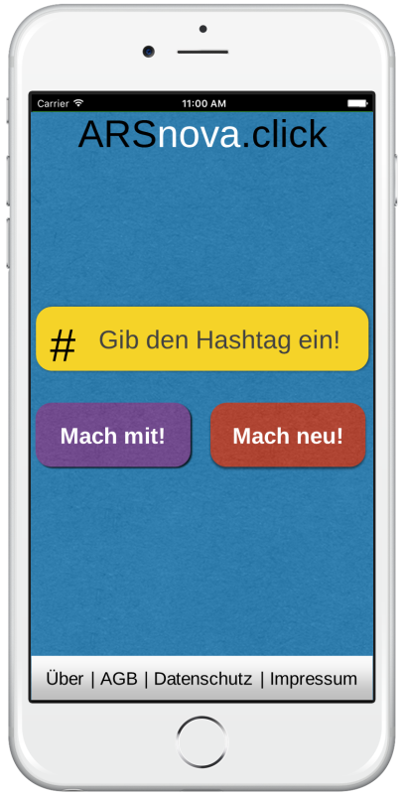
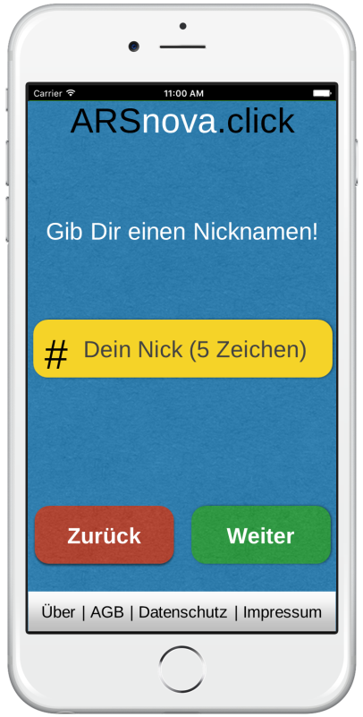
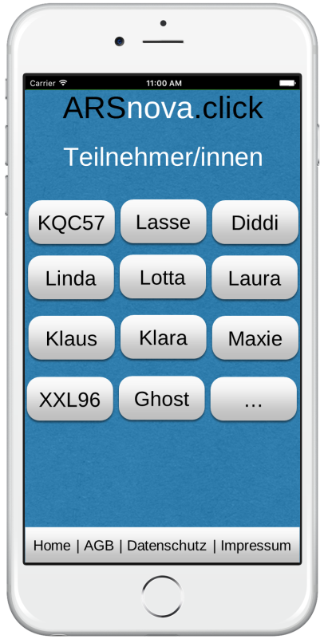
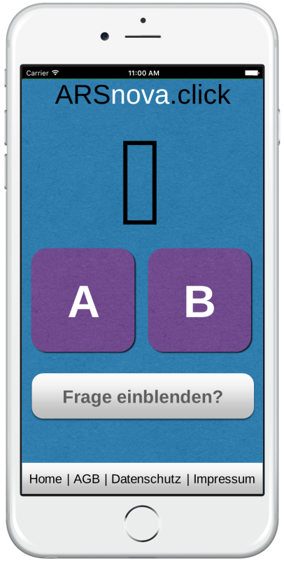
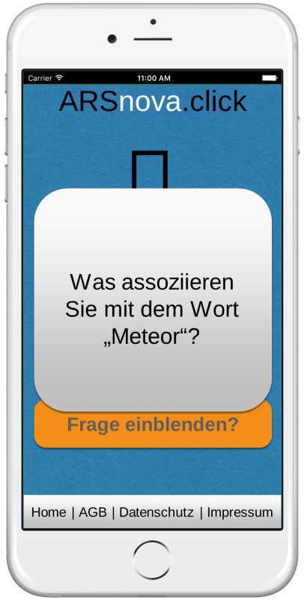
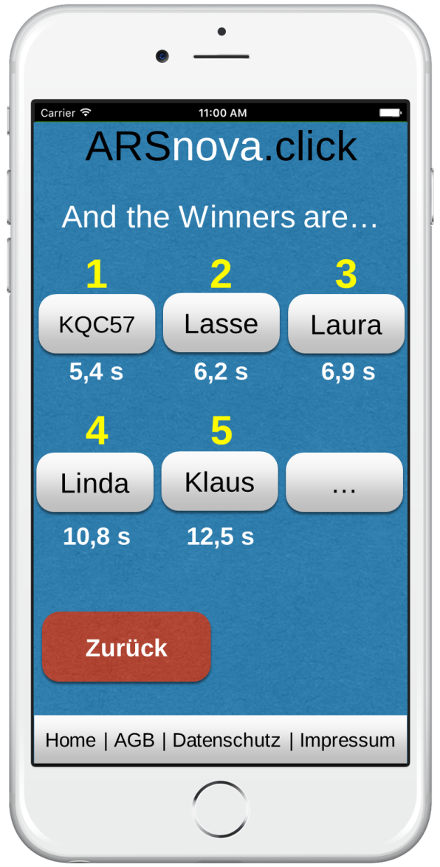
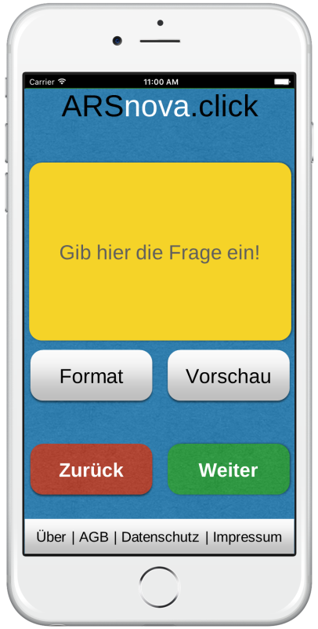
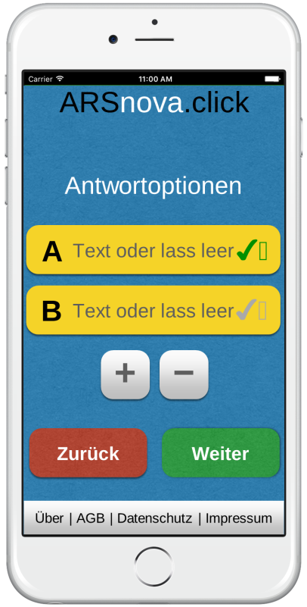
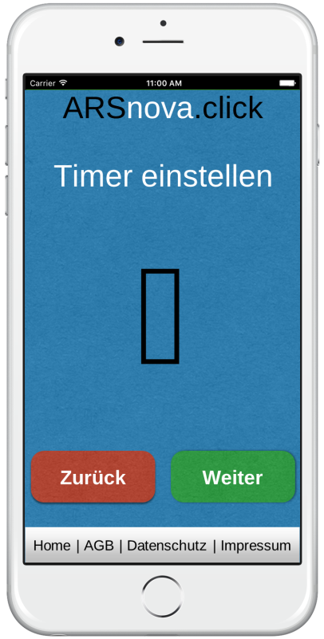
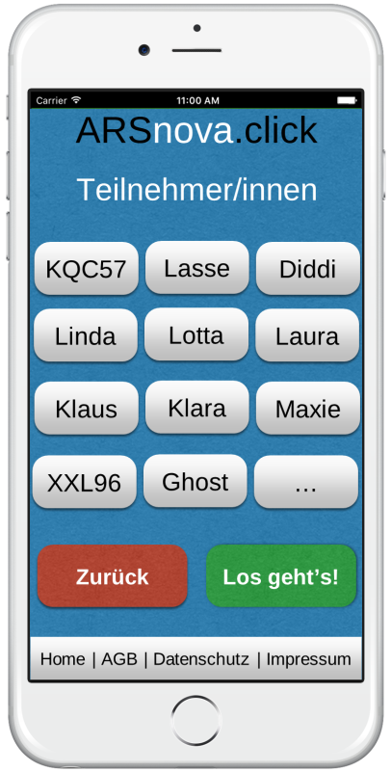
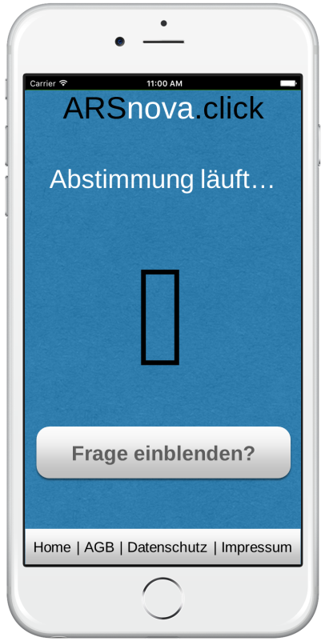
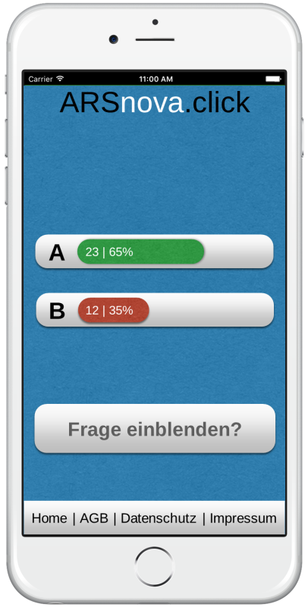
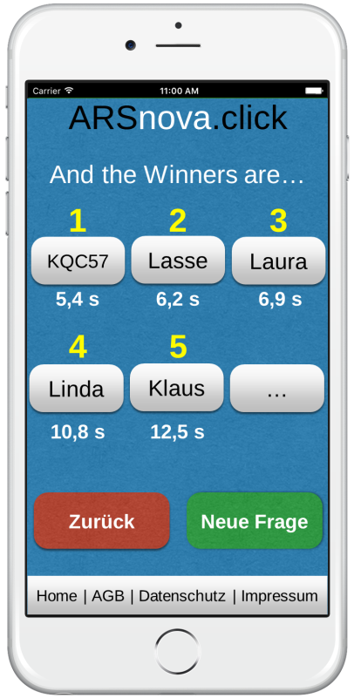
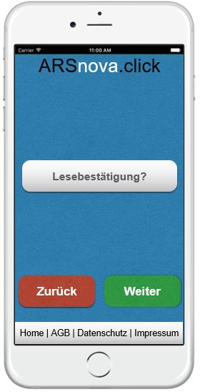
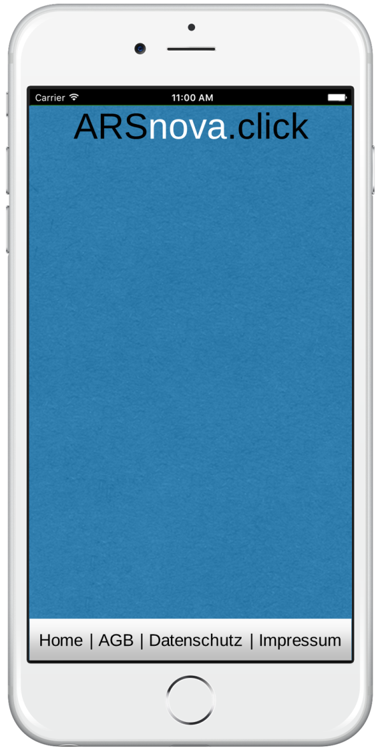
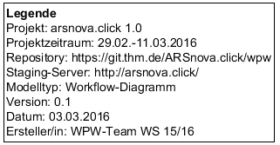
Teacher with existing sessions
new teacher
student
landingPageView
landingPageView
createNicknameView
memberListView
votingView
(Antwort-Zeit abgelaufen)
scoringView
„mach mit“ (nun: Teilnehmer)
(Dozent hat Antwort-Zeit gestartet)
„Frage einblenden?“
„Gewinner zeigen“ (wenn Teilnehmer)
„o.k.“
„zurück“
„weiter“
(Modal per Klick schließen)
„zurück“
„zurück“
„mach neu“ (nun: Dozent)
createQuestionView
answerOptionsView
createTimerView
memberListView
votingView
(Modal per Klick schließen)
resultView
scoringView
(Modal per Klick schließen)
„Frage einblenden?“
„Frage einblenden?“
„weiter“
„weiter“
„weiter“ (Session offen
für Teilnehmer)
„Los geht‘s!“ (Antwort-Zeit gestartet)
„Live Ergebnisse“ (oder Zeit abgelaufen)
„Gewinner zeigen“ (wenn Dozent)
„zurück“
„zurück“
„zurück“
„zurück“
Live-Ergebnisse
Gewinner zeigen
„Neue Frage“
„Format“
„Vorschau“

